Slide 1


ISLAMIC FINANCE
Lecture 3. History of the development of Islamic finance
https://uzbekistanlawblog.com/perspective-of-islamic-financing-in-uzbekistan-content-and-comparison/
Lecturer: Olimkhon Aliqoriev

Slide 2
ИСЛОМ МОЛИЯСИ
3-маъруза. Ислом молиясининг ривожланиш тарихи
https://uzbekistanlawblog.com/perspective-of-islamic-financing-in-uzbekistan-content-and-comparison/
Алиқориев Олимхон – и.ф.н., доц., Олий бизнес мактаб Илмий-педагогик кадрлар тайёрлаш бўлими бошлиғи

Slide 3
Ислом молиясининг концептуал ривожланиш тарихи
Маълумки, Шариат – бу жуда ҳам қадимий (тахминан 1500 йиллик) диний, маънавий–ахлоқий, ҳуқуқий тизим. Бироқ унинг молиявий қисми бир неча асрлик «парокандалик» давомида унутилди ва мусулмон Шарқининг ўз анъанавий ҳуқуқий, сиёсий, ижтимоий, иқтисодий-молиявий, ҳамда таълим тизимлари асосан Ғарб мамлакатларида пайдо бўлган муқобил тизимларга алмаштирилди.
Бу даврда мустамлакага айлантирилган мусулмон давлатларининг (яъни аҳолисининг аксарияти мусулмонлардан иборат бўлган мамлакатлар) бир қанчасида ислом қонунчилигидан фақатгина никоҳ ва жаноза каби маросимлар сақланиб қолди десак, катта хато бўлмаса керак.
Шу маънода, табиийки, яқиндагина (XX асрнинг ўрталарида) мустақилликка эришган мусулмон давлатлари ва минтақаларининг ҳуқуқшунослик мактаблари бир неча аср давомида йиғилиб қолган мураккаб ва жиддий масалаларни, ҳамда замонавий долзарб муаммоларни ҳал қилишга тайёр эмаслиги маълум бўлди. Бунинг сабаби эса, бир неча асрлик мустамлакачилик даврида ижтиҳоднинг мумиёдек қотиб қолиб, долзарб муаммоларни ҳал қилувчи тизимдан ҳуқуқшунос олимларнинг тор даврасидагина ўрганиладиган назарий масалалар мажмуасига айланиб қолгани бўлди ва бу, шубҳасиз ислом ҳуқуқшунослигининг энг катта фожиаларидан бири бўлди, дейиш мумкин.

Slide 4
Ислом молиясининг концептуал ривожланиш тарихи
Милодий 650 – 750 йиллар
Ислом дини Пайғамбаримиз Расулуллоҳ соллаллоҳу алайҳи васаллам орқали инсониятга келди ва нисбатан қисқа муддатларда Макка ҳамда Мадина шаҳарларида кенг тарқалди. Исломга қадар бу шаҳарлар маҳаллий тадбиркорлик, давлатлар ва элатлараро савдо муносабатлари орқали гуллаб яшнаган. Бу даврда рибога асосланган молиялаштиришлар амалиёти молиявий эҳтиёжларни қондиришнинг асосий манбаи ҳисобланган.
Маккалик тадбиркорлар ва Мадиналик деҳқонлар ўзларининг молиявий эҳтиёжларини фақатгина фоизли молиялаштириш орқали қондиришган. Ислом нозил қилингандан сўнг бу шаҳарларнинг молиявий тузилишларида сезиларли ўзгаришлар юз бера бошлади. Жумладан, рибо билан шуғулланишни, маълум маҳсулотлар истеъмоли ва савдосини таъқиқловчи Қуръон оятлари Ислом молиясига асос бўлиб хизмат қилди.

Slide 5
Ислом молиясининг концептуал ривожланиш тарихи
Милодий 650 – 750 йиллар
Натижада, ушбу тамойиллар Макка ва Мадинада муваффақиятли қўлланилиб, асрлар давомида дунёнинг бошқа давлатларида ҳам кенг тарқалди. Пайғамбаримиз Расулуллоҳ соллаллоҳу алайҳи васаллам даврларида марказий Ислом хазинаси бўлган Байтул-молни ташкил этилганлиги Ислом молияси тизимининг ривожланиши айнан шу даврдан бошланганлигидан далолат беради. Закот, Ушр, Харож, Жизя, божхона тўловлари, ихтиёрий хайр-эҳсонлар, урушларда қўлга киритилган ўлжалар ва бошқа шу каби даромад ва киримлар Байтул-молнинг асосий манбаи ҳисобланган.
Байтул-молни ташкил этилишидан ташқари, Исломнинг илк даврларида йўл чеклари мавжуд бўлганлиги тарихий далиллар билан тасдиқланган. Масалан, Ибн Аббос р.а. Вориқни (дирҳамларга зарб қилинган кумуш) қабул қилиб олиб, Куфага (Ироқдаги шаҳар) эътирофнома/тасдиқнома юборарди. Яна бир мисол, Абдуллоҳ ибн Зубайр р.а. Маккада омонатчилардан нақд пул қабул қилиб олар ва Ироқдаги укасига хат ёзиб, омонатчилар Ироққа етиб борганида уларга омонатини беришини буюрарди. Юқоридагилар Ислом молиясининг милодий 650 йилдан 750 йилгача бўлган даврдаги қисқача тарихи дейиш мумкин.

Slide 6
Ислом молиясининг концептуал ривожланиш тарихи
Милодий 750 – 1900 йиллар
Ушбу даврда Рим, Тунис, Туркия, Ҳиндистон ва Суматра минтақаларида маҳаллий ва халқаро савдо соҳасида катта ўзгаришлар кузатилди, турли савдо ва молия амалиётлари қўлланилди. Ушбу амалиётларнинг аксарияти Мушорака (фойда ва зарарни тақсимлаш) асосида амалга оширилди. Бундан ташқари, Сукук, Суфтажа (қарз олгани тўғрисида тилхат), Бай ал-Вафо ва Бай ал-Нуқуд каби молиявий воситалар ҳам амалиётда кенг қўлланилди.
XIX аср охири — ХХ аср бошларига келиб фоизга асосланган банк тизимининг кенгайиши кузатила бошланди. Ўз навбатида, ўша давр мусулмон уламолари ушбу ҳолатларга жиддий муносабатда бўлиб, мусулмон жамияти учун Шариат меъёрларига асосланган муқобил молия тизими жорий этиш кераклигини ёқлаб чиқдилар. Масалан, 1890 йилда Ҳиндистонда фоизсиз молиялаштириш муассасаси ташкил этилди. Ундан сўнг, 1923 йилда Ҳайдарободда “Anjuman Imdad-e-Bahmi Qardh Bila Sud” (Фоизсиз кредит жамияти) деб номланган яна бир муассаса ташкил этилди.

Slide 7
Ислом молиясининг замонавий тарихи
Иккинчи жаҳон урушининг тугаши билан ислом оламида пароканданлик якун топишига умид пайдо бўлди. Айнан шу даврда мусулмон давлатлари ўз мустақиллиги ва ўз тақдирини ўзи белгилаш учун кураш бошлади ва ҳудди шу даврда ислом иқтисодиёти илмий назарияси ва тамойиллари яратила бошланди.
Ўтган асрнинг 50-йилларидан бошлаб то ҳозирги кунгача бўлган бу даврни 3 та алоҳида босқичга ва бошланиши муқаррар бўлган 4-босқичга ажратиш мумкин.

Slide 8
Ислом молиясининг замонавий тарихи босқичлари
  XX асрнинг 50-йилларидан 80-йилларнинг ўрталаригача – уйғониш, асосий нуқтаи-назарларни шакллантириш ва қайта юзага чиқиш даври;
  80-йилларнинг ўрталаридан 90-йилларнинг охиригача – шаклланиш ва тетапоя даври;
  90-йилларнинг ўрталари/охиридан ҳозирги кунгача – ўзгаришлар ва янги ғоялар (инновациялар) даври;
  Ҳали бошланмаган, лекин вақти етиб келган ривожланиш босқичи. Оммавий - шариат ва фиқҳ бир-бирининг ўрнида ишлатилади.
Notes:
‹#›

Slide 9
Ислом молиясининг замонавий тарихи хронологияси
Банк Мит Ғамр (Миср)
Лембага Табунг Ҳаж фонди (Малайзия)
Файсал Ислом Банки (Миср)
Ислом Банки (Судан)
Қувайт Молия Уйи (Қувайт)
Дубай Ислом Банки (БАА)
Ислом молиясининг кенг тарқалиш даври, шу жумладан ғарб мамлакатларида
1963
1975
1977
1980-1990
1950-1960
2000-2023
1975
1976
1979
Олимлар томонидан ислом молиясига оид тадқиқотлар ва изланишлар олиб бориш бошланди
Ислом Тараққиёт Банки тузилди
Маккада биринчи Халқаро ислом иқтисодий конференцияси бўлиб ўтди
Судан ва БААда биринчи ислом суғурта компаниялари очилди
Халқаро эътироф

Slide 10
Биринчи босқич
Мустамлакачиликдан эндигина халос бўлган мусулмон давлатлар ўз диний-маданий меросларидан келиб чиққан ҳолда кейинги тараққиёт босқичлари қандай бўлиши лозимлигини аниқлаштираётган бир пайтда иқтисодиёт - молия тизимини кўриб чиқиш ва ривожлантириш масаласи жиддий равишда кун тартибида пайдо бўлди. «Ислом иқтисодиёти» тушунчаси ўтган асрнинг 50-йилларида ҳинд иқтисодчиси Абул Аъло Мавдудий томонидан муомалага киритилган. (Иқтисодиёт ижтимоий фан эканлиги, тадбиркорлик ва тижорат эса ислом динида ислом қонунчилиги билан тартибга солинишини инобатга олиш даркор).

Slide 11
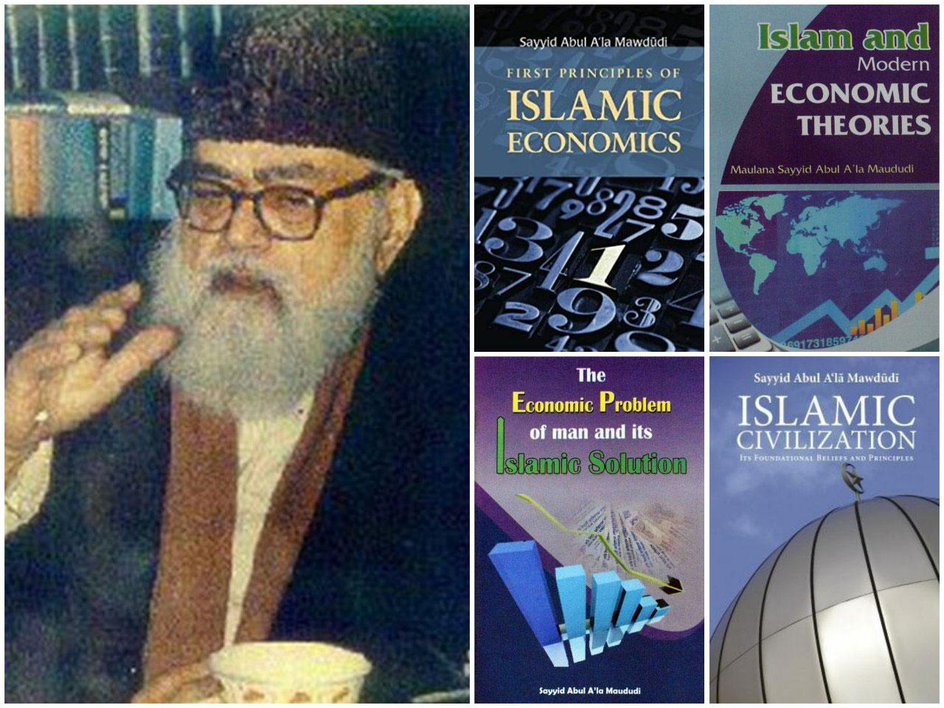
https://storage.kun.uz/source/4/nULRCoQQiNGpRj47hoiN1i4WYgpp6yrM.jpg

Slide 12
Иккинчи босқич
80-йилларда Малайзиянинг «олтин даври» бошланди. Форс кўрфази мамлакатларидан фарқли ўлароқ, бу давлат 1983 йилдаёқ ислом банк тизимининг фаолият кўрсатиши ва ривожланишига қаратилган алоҳида қонун қабул қилди ва ишга жиддий киришди. Секин-аста Малайзия молия соҳасида ислом илмий ғояси марказларидан бирига ҳам айланди. Бунга Ислом молияси халқаро таълим маркази (INCEIF) ва Ислом молияси соҳасидаги шариат тадқиқотлари халқаро академияси (ISRA) ёрқин мисол бўла олади. Малайзия сармоя (капитал) бозори эса Осиё миқёсида энг илғорларидан бири ҳисобланади. Малайзиянинг «сукук» ислом қимматли қоғозларини (облигациялари) биринчи бўлиб молия бозорига чиқариши ҳам эътиборга молик.

Slide 13
Учинчи босқич
Шу билан бир вақтда, ислом молияси салоҳиятини, ҳамда классик ислом молияси шартномаларининг чегараланган имкониятларини англаб етган жаҳон молия тизими намоёндалари ҳисобланувчи Ғарбнинг қатор йирик банклари, юридик компаниялари ва бошқа манфаатдор томонлар замонавий талаблар ҳамда халқаро стандарт ва амалиётларга жавоб берадиган мураккаб ислом молияси маҳсулот ва шартномаларини яратишга киришди. Шу тариқа, ислом банкчилиги тараққиётининг учинчи босқичи – ўзгаришлар (транфсормация) ва янги ғоялар даври (мослашув даври деса ҳам бўлади) бошланди.
Халқаро даражадаги банкчилар ва ислом молияси тизимининг жаҳон молияси тизими билан уйғунлашуви тарафдорлари юқори ўсиш суръатларини таъминлаш, шунингдек янги молия маҳсулотлари яратиш мақсадида ислом молияси фиқҳи соҳаси ҳуқуқшунослари билан яқиндан ҳамкорлик қила бошлади. Умумий саъй-ҳаракатлар самараси ўлароқ, 90-йилларнинг ўрталаридан бошлаб маҳаллий ва жаҳон бозорларида анъанавий тизим билан рақобатлаша оладиган мураккаб ислом молияси маҳсулотлари даври бошланди.

Slide 14
Ислом молиясининг замонавий тарихи
Милодий 1900 йиллар
Кейинчалик, 1950 йилнинг бошига келиб Покистонда биринчи замонавий Ислом молия муассасаси ҳисобланадиган Маҳаллий Ислом банки ташкил этилди. Шу йилнинг охирларига келиб, Музораба ва Вакала (агентлик) каби фоизсиз банк маҳсулотлари ҳам қўллана бошлади.
Шариат тамойилларига асосланган замонавий Ислом банкига, 1963 йилда Мисрда Мит Ғамр (Mit Ghamr) деб номланувчи маҳаллий жамғарма ташкил этиш орқали асос солинди. Айни шу даврда, Малайзияда ҳам мусулмонлар Ҳаж амалини бажаришларига молиявий кўмак бўлиши учун Зиёратчилар жамғарма корпорацияси ўз фаолиятини бошлади ва 1969 йилда Табунг Ҳажи (Tabung Haji) номи билан машхур бўлган Зиёратчиларни бошқариш ва жамғарма кенгаши таркибига киритилди.

Slide 15
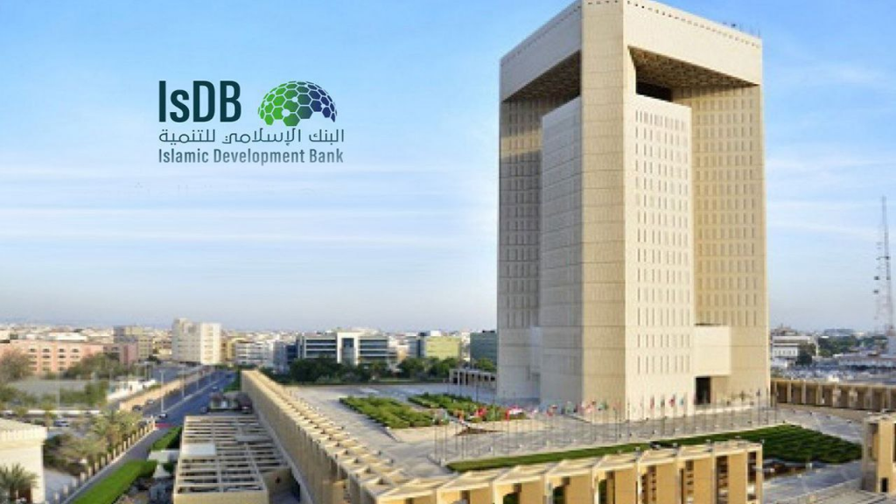
Ислом молиясининг замонавий тарихи
Милодий 1900 йиллар
1970 йилларга келиб Ислом молиясига бўлган эътибор янада кучайди ва бунинг натижаси ўлароқ 1971 йилда Мисрда Насир Ижтимоий банки ташкил этилди. Бу банк Миср президенти фармонига асосан ташкил этилган давлат ҳомийлигидаги биринчи фоизсиз муассаса эди.
1975 йилда ислом молияси соҳасида иккита катта янгилик юз берди – БААда Дубай Ислом банки ҳамда Халқаро Ислом молия ташкилоти саналувчи Ислом Тараққиёт банки (Жидда, Саудия Арабистони) ташкил этилди. Ундан кейин яна кўплаб Ислом молияси муассасалари ташкил этилди, жумладан, 1977 йилда Багама оролларида Ислом Инвестиция компанияси (IIC) га асос солинди, 1978 йилда Жидда шаҳрида Қирол Абдул Азиз номидаги университетда Ислом иқтисодиёти бўйича тадқиқот маркази ташкил этилди.
https://islommoliyasi.uz/wp-content/uploads/2022/01/image-1024x576.png

Slide 16
Ислом молиясининг замонавий тарихи
Милодий 1900 йиллар
1980 йилларга келиб Исломий молиявий хизматлар саноати шиддат билан ривожлана бошлади. Шулардан, учта мусулмон давлати: Эрон, Покистон ва Суданда жиддий тадқиқот ишлари олиб борилди, истеъмолчилар ҳуқуқларини таъминлаш ва Шариатга мос маҳсулотларни таклиф қилишда анъанавий банклар ҳам жалб қилинди. Шунингдек, Халқаро Валюта Жамғармаси (IMF) фоизсиз ишлайдиган иқтисодий тизимнинг макроиқтисодий оқибатлари бўйича илмий тадқиқотларни бошлади. Ўз навбатида, Малайзия ва Баҳрайн каби давлатлар ҳам ўзларининг мавжуд тизимлари доирасида Ислом банкчилиги фаолиятини бошлаб юбордилар. Натижада, 1983 йил 1 июлда Малайзияда Bank Islam Malaysia Berhad (BIMB) Ислом банки ташкил этилди.
Бу даврдаги яна бир муҳим воқеа содир бўлди – Саудия Арабистонида Al-Rajhi Banking Investment Corporation номи билан иш бошлади ва ушбу компанияга Ислом банки гувоҳномаси берилди.

Slide 17
Ислом молиясининг замонавий тарихи
2000 йилдан ҳозирги давргача
Ислом молия муассасаларининг ривожи ва амалиётлари кўламининг дунё бўйлаб кенгайиши маҳаллий ҳамда халқаро даражадаги умумий меъёрий-ҳуқуқий асос ва қоидаларга бўлган эҳтиёжини оширди. Ушбу сабаблар XXI асрнинг бошларида халқаро меъёрларни белгилашга ихтисослашган муассасалар фаолиятининг ривожланишига олиб келди. 2001 йилда дунёнинг энг нуфузли молия муассасаларидан бири Халқаро Ислом молия бозори (IIFM) ташкил этилди. Ислом Молия Институтлари учун Бухгалтерия Ҳисоби ва Аудити (AAOIFI), Халқаро Бухгалтерия Стандартлари Кенгаши (IASB), Ислом Молия Хизматлари Кенгаши (IFSB) ва Халқаро Ислом Рейтинг Агентлиги (IIRA) каби ташкилотлар ҳам шу пайтга келиб ўз фаолиятларини бошлашди.

Slide 18
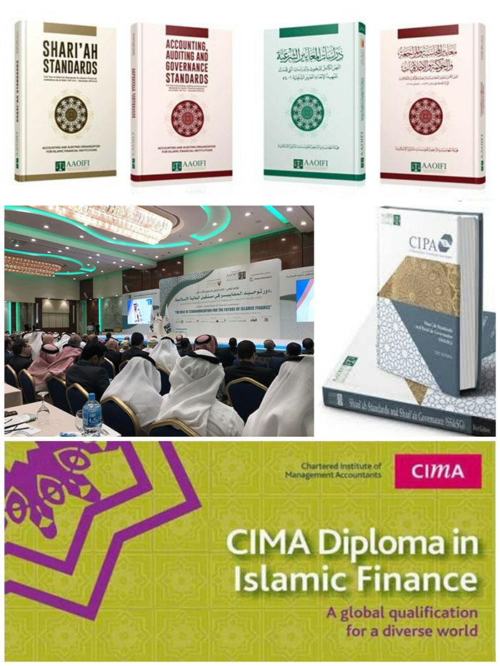
Ислом молиясининг замонавий тарихи
2000 йилдан ҳозирги давргача
Кейинчалик, Ислом Банклари ва Молия Муассасалари Умумий Кенгаши (CIBAFI) ва Ислом Молия Муассасалари учун Арбитраж ва Муроса Маркази (ARCIFI) ва бошқа кўплаб ташкилотлар ташкил этилди. Юқоридаги муассасаларни ташкил этишдан асосий мақсад, Ислом молияси саноатини самарали назорат қилиш, шаффофлик ва бозор тартибларини жорий қилиш орқали қонуний асосга эга, мустаҳкам ва барқарор тизимни шакллантириш, бошқариш ва тартибга солиш эди. Шунингдек, улар Ислом молия муассасаларининг нафақат Шариат тамойилларига ва ички қонунчилик талабларига мос келишини, балки Шариат тамойилларига зид бўлмаган жаҳон андозаларига ҳам мувофиқ ишлашини таъминлашга ҳаракат қиладилар.
https://storage.kun.uz/source/4/MNO2o1gNwINoOjr0eeHopfyYWrftoew2.jpg

Slide 19

Ислом молиясининг замонавий тарихи
Ислом банки Ғарб дунёсида
Ислом банки ва молияси нафақат Ислом давлатларида, балки Ғарб давлатларида ҳам кенг тарқала бошлади. Ғарбдаги машҳур Ислом банки ва институтлари бўлган:
“Islamic Banking International Holding” (Люксембург) – 1978 йилда;
“Dar-al-mal-al-Islami” (Женева) – 1981 йилда;
“Al-Baraka” гуруҳи ва Дания халқаро Ислом банки (Дания) – 1982 йилда;
“Islamic Finance House” (Лондон) – 1983 йилда ташкил этилди.
Юқорида қайд этилган муассасалардан ташқари, Ислом банки хизматларини таклиф этувчи бир қанча дунёга машҳур халқаро анъанавий банклар ҳам мавжуд, жумладан, Chase Manhattan, Citibank, HSBC, Union Bank of Switzerland (UBS), BNP-Paribas, Standard Chartered ва бошқа банклар.
https://storage.kun.uz/source/4/CWAa_z_RlwEZ96KxAsiSPL0dvcESly4b.jpg

Slide 20
Ҳали бошланмаган, аммо кутилаётган тўртинчи босқич
Соҳа жаҳон молия тизимининг бир қисми бўлиш баробарида қандай қилиб ўзининг беқиёс хусусиятлари, қадриятлари ва асл мақсадларини сақлаб қолиши мумкинлигини англаб етиши муҳим аҳамиятга эга. Янги авлод ислом молиячиларининг кун тартибида қандай тўсиқлар, истиқбол ва вазифалар турибди?
а) Юқорида айтиб ўтганимиздек, ўтган асрнинг 90-йилларидан бошлаб ислом молияси анъанавий молия тизими ва дунёвий ҳуқуқ тизимларининг катта майдонида ўйинга кирди. Яъни ислом банк-молия муассасалари бир маромда ва самарали ишлаётган анъанавий банк-молия тизими билан мижозлар учун тўғридан-тўғри рақобатга киришди.
Бу ҳолат ислом молияси тизими эътиборини беқиёс ва тугал таклифлар яратишдан анъанавий молия маҳсулотларини «тескари мослаштириш»га (reverse engineering) қаратди, яъни анъанавий ҳуқуқшунослар ва ислом банкчилари анъанавий банк-молия маҳсулотларини ҳар томонлама ўрганиб, мижозларга математика нуқтаи назаридан ўхшаш молиявий натижа берувчи ислом маҳсулотлари яратишга киришиб кетишди.

Slide 21
Ҳали бошланмаган, аммо кутилаётган тўртинчи босқич
Табиийки, бунда барча ҳужжатлар керакли меъёрларга риоя қилган ҳолда расмийлаштирилди. Ислом молиясининг худди мана шу сингиб/мослашиб кетиши ва унинг «кредитлашга» йўналтирилгани жиддий танқид ва айбловларга сабаб бўлди. Танқидчилар ислом молияси ўзининг беқиёс хусусиятларини йўқотаётганини, унинг жамиятдаги қашшоқлик даражасини пасайтириш, аҳолининг ҳимояга муҳтож қатламлари молиявий қамровини ошириш, янги иш ўринлари яратиш ва иқтисодий ўсиш жараёларидаги ўрни ва аҳамияти юқори эмаслигини таъкидлашар эди.
Уларнинг фикрича, агар ислом молияси масалага шундай «расмий» ёндашувни давом эттираверса, ўзининг асосий моҳиятидан ажралиб, борган сайин мавжуд анъанавий банк-молия тизимининг «тиргович»ларидан бирига айланиб қолади, холос.

Slide 22
Ҳали бошланмаган, аммо кутилаётган тўртинчи босқич
б) Ислом микромолия институтлари улуши ва аҳамиятининг юксалиши. Бугунги кунда ислом молиясининг учдан икки қисми ислом банкларида жамланган. Эҳтимолий мижозларнинг барқарор ва етарли даражадаги даромади йўқлиги, гаровга қўйиш учун мулки ва кредит тарихи мавжуд эмаслиги, лойиҳалар ва тадбиркорлик фаолиятининг хатар даражаси юқорилиги ҳамда бошқа сабаблар туфайли аксарият мусулмон давлатлардаги аҳоли ва кичик бизнеснинг катта қисми ислом банклари хизматидан фойдаланиш имкониятига эга эмас. Ислом микромолия ташкилотлари аҳолининг ижтимоий ҳимояга энг муҳтож қатламлари билан ишлаш учун барча керакли воситаларга эга бўлса-да, бу имкониятдан амалда деярли фойдаланилмайди.
Шундай экан, улкан ижтимоий қатламлар қашшоқликнинг боши берк кўчасидан чиқа олмаяпти. Устига-устак, бу каби муассасаларнинг ислом молияси тизимидаги улуши ва аҳамияти жуда кичкина. Айни пайтда, ижтимоий ҳимояга муҳтож аҳоли қатламларининг эҳтиёжларини молиялаштириш ва қашшоқлик даражасини камайтириш учун қарзи ҳасана, закот, вақф ҳамда замонавий молия усуллари (финтек) каби воситалардан фойдаланишнинг катта имкониятлари мавжуд.

Slide 23
Ҳали бошланмаган, аммо кутилаётган тўртинчи босқич
в) Аҳолиси асосан мусулмонлардан иборат бўлган ёки аҳолининг катта қисмини мусулмонлар ташкил қиладиган қатор давлатлар бор. Айни пайтда турли сабабларга кўра аҳоли томонидан, давлат даражасида ёки анъанавий банк ҳамжамияти доирасида ислом молиясига нисбатан нотўғри ёки нохолис фикр ва муносабат шаклланган.
Бу эса соҳанинг жамиятдаги юқори бўлмаган аҳамияти, амалга татбиқ қилиниши, ривожланиши ва фойдаланиш даражаси пастлигининг асосий сабабларидан биридир.

Slide 24
Ҳали бошланмаган, аммо кутилаётган тўртинчи босқич
г) Ислом молияси бир қатор давлатларда муваффақиятли ишламоқда. Ўтган йиллар давомида «стартап» (яъни бошланғич даражадаги) шаклда ривожланган ислом молия тизими бугунги кунга келиб етарли даражада тажриба орттирди ва мана энди шу орттирилган тажриба билан бўлишиш учун халқаро миқёсга чиқиш вақти келди.
Ислом банклари ва бутун соҳа вакиллари янги бозорларга (яъни ўз миллий чегараларидан ташқарига) дадил чиқиб бориши, бизнес ҳамкорликни ва «жануб-жануб» кўринишидаги (яъни ривожланаётган давлатлар ўртасидаги, масалан, Ислом ҳамкорлик ташкилоти (ИҲТ) аъзолари ўртасидаги) халқаро савдони илгари суриши ва қўллаб-қувватлаши, ҳамда ислом банк-молия тизимини жорий қилаётган давлатларда тўлақонли ҳуқуқий/молиявий ислом инфратузилмасини яратиш бўйича маҳаллий мувофиқлаштирувчи ташкилотлар билан билан ҳамкорликни йўлга қўйиши мақсадга мувофиқ.

Slide 25
Фойдаланилган адабиётлар рўхати
Ислом молияси ва банк тизими. Е.A. Байдаулет.Таржимон: Ботирхўжа Жўраев. - Т .: “Ўзбекистон”, 2014. - 122-б.
Ислом молияси асослари [Матн] / Е.A. Байдаулет. -Тошкент: “Ўзбекистон” НМИУ, 2019. – 432 б.
Ислом банк иши ва молияси: тамойиллари ва амалиёти. Моҳаммед Имад Aли, Икрамур Раҳмон Фалаҳи / Marifa Academy Private Limited, Биринчи нашр 2016. 55-бет.
Ислом иқтисодиётида молиявий муносабатлар. Р.В.Aбдуллаев, С.М.Дусанов. - Т.: “Тошкент ислом университети”, 2007. - 71 б.
Aброров С., Ўзбекистонда сукук-ислом қимматли қоғозларини жорий этиш истиқболлари, Тошкент, 2020 й.
Syeda Fahmida Habib. Исломий молия ва банк иши асослари, John Wiley & Sons Ltd., 2018 йил.
Иброҳим Фарес, Ислом банки саноати: концепция, операциялар ва назорат, 2015 йил.

Slide 26
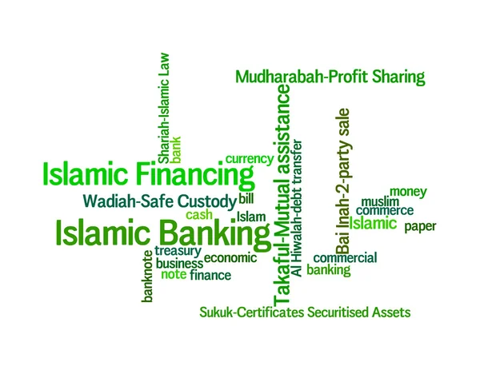
ЭЪТИБОРИНГИЗ УЧУН РАҲМАТ !
https://st.depositphotos.com/2247735/3215/i/450/depositphotos_32159581-stock-photo-islamic-banking-or-financing-concept.jpg
‹#›

